Slide 1
Loss functions for regression, binary/multiclass classification

Slide 2
1. Loss functions & empirical risk
Loss function: Một hàm tính toán sự khác biệt của predicted output và ground truth
Empirical Risk: Trung bình loss trên toàn bộ data

Slide 3
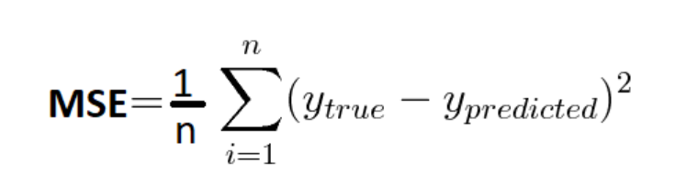
1.1 Squared loss
Hàm Mean squared error sử dụng squared loss:
Ưu điểm:
Hàm bậc 2 nên chỉ có một global minima (convex)
Các predicted output càng sai (càng khác ground-truth) thì bị “phạt” càng nặng.
Nhược điểm:
Bị ảnh hưởng nhiều bởi outliers

Slide 4
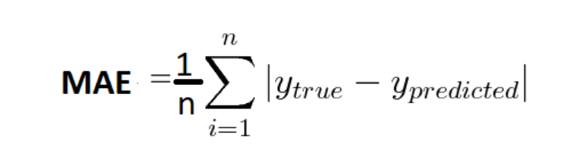
1.2. Absulute loss
Hàm Mean Absolute Error sử dụng absolute loss:
Ưu điểm: Chống outlier tốt hơn squared loss
Nhược điểm: Có thể có local minima

Slide 5
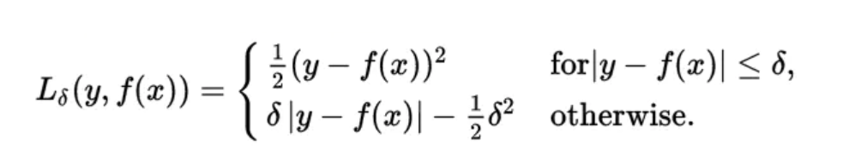
1.3. Huber loss
Huber loss được cho bởi công thức sau:
Huber loss chính là Squared loss khi sai số nhỏ hơn δ, là Absolute loss khi sai số lớn hơn δ

Slide 6
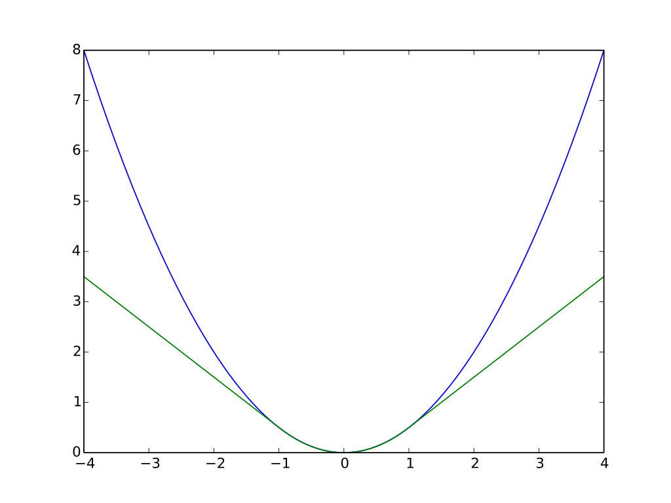
1.3. Huber loss

Slide 7
1.3. Huber loss
Ưu điểm:
Ít bị ảnh hưởng bởi outlier
Hạn chế được (hoặc triệt tiêu) local minima
Nhược điểm:
Phụ thuộc vào tham số δ

Slide 8
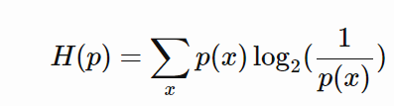
1.4 Cross Entropy Loss
Hàm entropy trong optimal coding:
Hàm này tối ưu số bit cần để encode 1 message
p(x) là 1 tần số (xác suất) xuất hiện của 1 ký tự, và log₂(1/p(x)) là số bit để mã hóa ký tự đó
p(x) càng lớn, log₂(1/p(x)) càng nhỏ và ngược lại

Slide 9

1.4 Cross Entropy Loss
Hàm cross-entropy có dạng:
H_{q}(p) ≤ H(p) (vì ta đang dùng độ dài mã hóa của một phân bố nhân với phân bố khác)
Dấu “=“ xảy ra khi 2 phân bố giống nhau hoàn toàn
Nếu p(x) là phân bố ground-truth, q(x) là phân bố predicted output
=> Ta cực tiểu hóa H_{q}(p) sao cho q(x) giống p(x)

Slide 10

1.4 Cross Entropy Loss
Chừng nào p(x) còn khác q(x), H_{q}(p) sẽ lớn hơn H(p). Sự chênh lệch này gọi là phân kỳ Kullback-Lieber:
Việc cực tiểu hóa D(p|q) tương đương việc cực tiểu hóa H_{q}(p).

Slide 11

1.4 Cross Entropy Loss
Công thức của binary cross entropy loss được cho như sau:
y gồm 2 class {0,1}
a là predicted output. Giá trị của a nằm trong khoảng [0,1]
Với y = 1, loss = log(a_{n}) (độ chắc chắn của phép đoán a = 1)
Với y = 0, loss = log(1 – a_{n}) (độ chắc chắn của phép đoán a = 0)
Cực tiểu hóa loss này khiến phân bố của a gần với phân bố của y

Slide 12
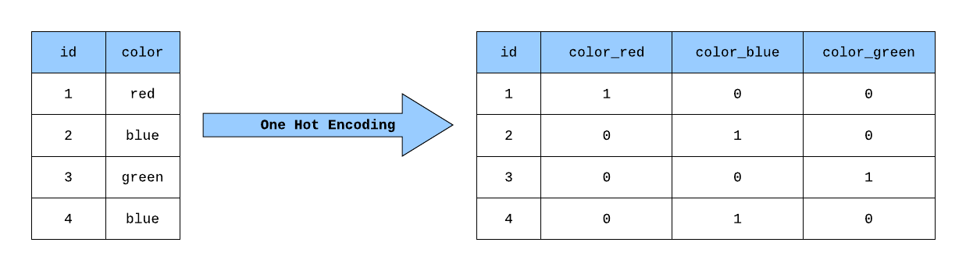
1.4 Cross Entropy Loss
Đối với multi-class entropy, ta có thể sử dụng one-hot encoding, biến class đúng thành 1 và các class còn lại thành 0
Cách làm này chuyển các bài toán multiclass thành binary class, từ đó ta có thể sử dụng binary cross-entropy

Slide 13
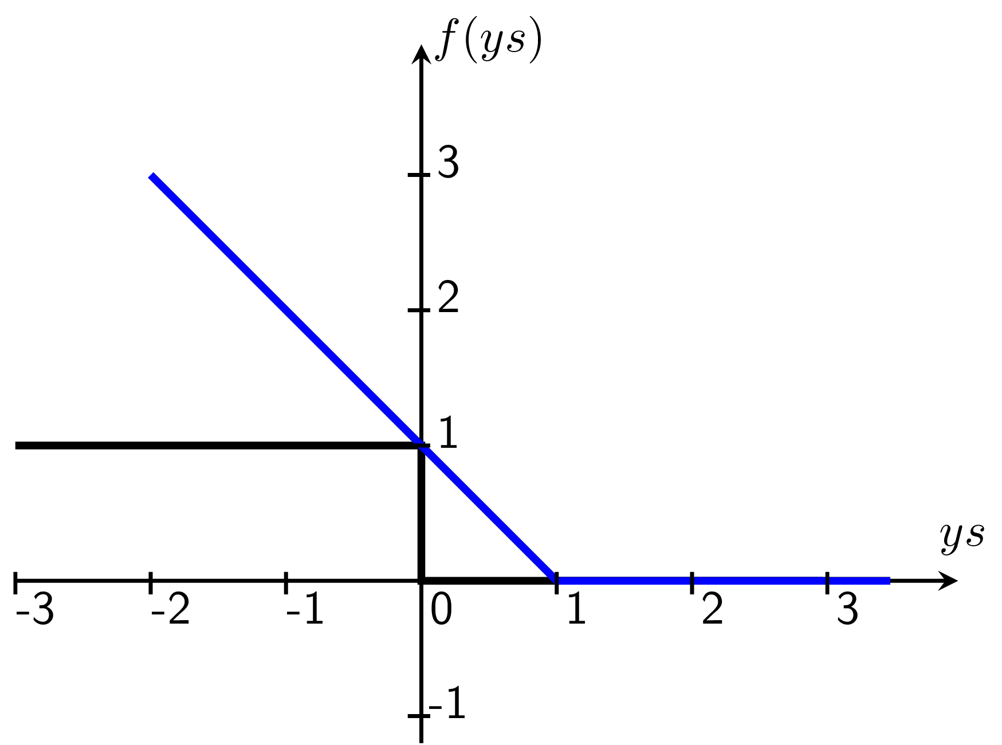

1.5 Hinge loss
Công thức hingeloss:
z_{n} có thể coi là score của x, ta muốn z_{n} cùng dấu với y_{n}

Slide 14

1.5 Hinge loss
Trong bài toán SVM với softmargin, ta có thể biểu diễn hingeloss như sau:
Hàm sẽ có giá trị:
0 với các điểm classified đúng
(0,1] với các điểm nằm trong vùng không an toàn
< 0 với các điểm bị misclassified

Slide 15
1.5 Hinge loss
Ưu điểm:
Hàm này tính được cả giá trị hy sinh của các điểm nằm trong vùng không an toàn
Hàm có tính liên tục, có đạo hàm ở mọi nơi (trừ điểm x = 1, tuy nhiên ta có thể coi đạo hàm tại đây = 0). Ngoài ra đạo hàm này cũng rất đơn giản (-1 tại x < 1, 0 tại x>1)

Slide 16
2. Tham khảo
https://towardsdatascience.com/understanding-binary-cross-entropy-log-loss-a-visual-explanation-a3ac6025181a
https://tonydeep.github.io/tensorflow/2017/07/07/Cross-Entropy-Loss.html
https://towardsdatascience.com/loss-functions-when-to-use-which-one-718ebad36e0
https://machinelearningcoban.com/2017/04/13/softmarginsmv/

